Slide 1
ص : 48

Slide 2
ص : 48

Slide 3
ص : 49

Slide 4
ص : 49

Slide 5
ص : 49+50

Slide 6
ص : 50

Slide 7
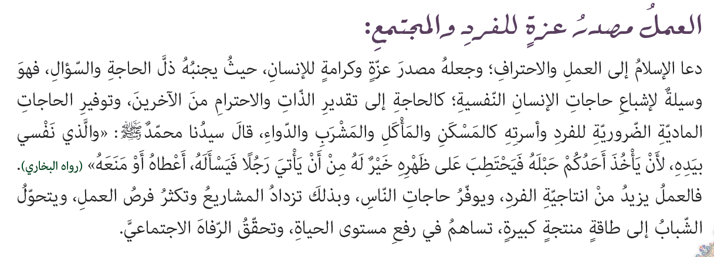
ص : 50

Slide 8
ص : 51
لأن التسول سبب للقعود عن العمل وسبب لانتشار البطالة والفقر والتخلف الحضاري في المجتمعات

Slide 9
ص : 51

Slide 10
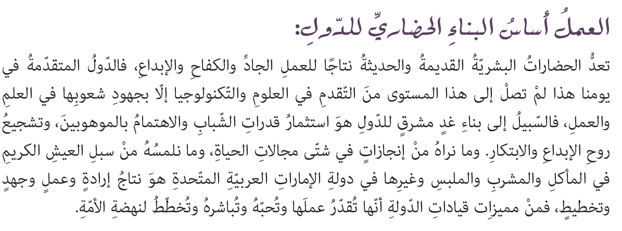
ص : 51

Slide 11
ص : 52
وضع الخطط لاستثمار الإنسان لعمارة الأرض ، وتوفير سبل العيش الكريم للمواطن والمقيم ، من تعليم ومستشفيات ومرافق عامة ، وضعت القوانين التي ترسخ الاتحاد وتحفظ أمن المجتمع

Slide 12
ص : 52

Slide 13
ص : 52

Slide 14
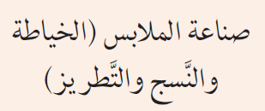
ص : 53

Slide 15
ص : 53

Slide 16
ص : 54

Slide 17
ص : 54

Slide 18
ص : 55

Slide 19
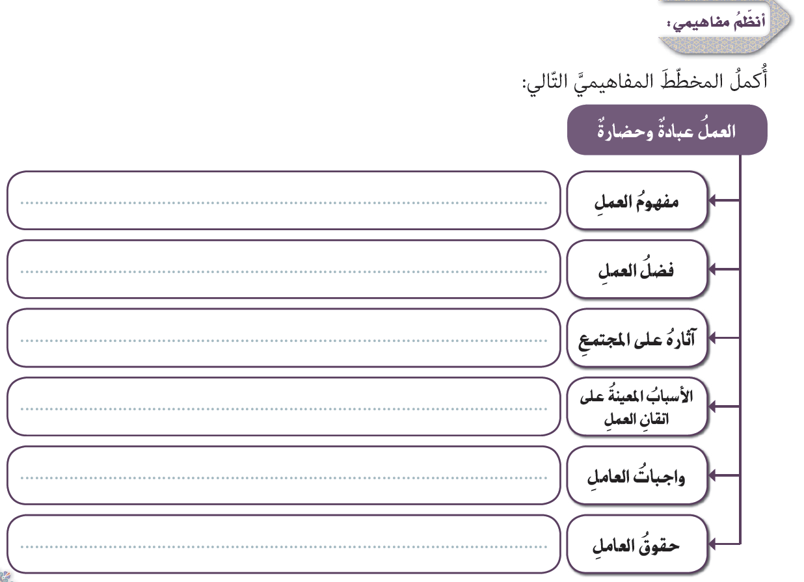
ص : 55
يساهم في رفع مستوى الحياة وتحقيق الرفاه الاجتماعي

